Slide 1

Název školy: ZŠ a MŠ Zvole, okres Praha - západ
Autor: Mgr. Helena Špinarová
Název: VY_52_INOVACE_11 II EU
Téma: Člověk a jeho svět –Vlastivěda
Číslo projektu: CZ.1.07/1.4.00/21.0305

Slide 2
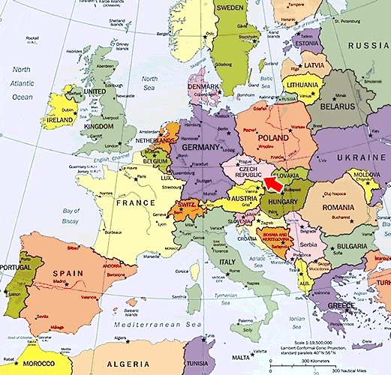
Proč vznikla Evropská unie (EU)?
Evropské státy usilují o vytvoření jednotné Evropy

Slide 3


V EU si státy navzájem pomáhají, spolupracují
při ochraně životního prostředí, snaží se o vzrůstající
životní úroveň, apod.
I v EU si přesto každý stát zachovává své tradice,
kulturu, řeč atd.

Slide 4
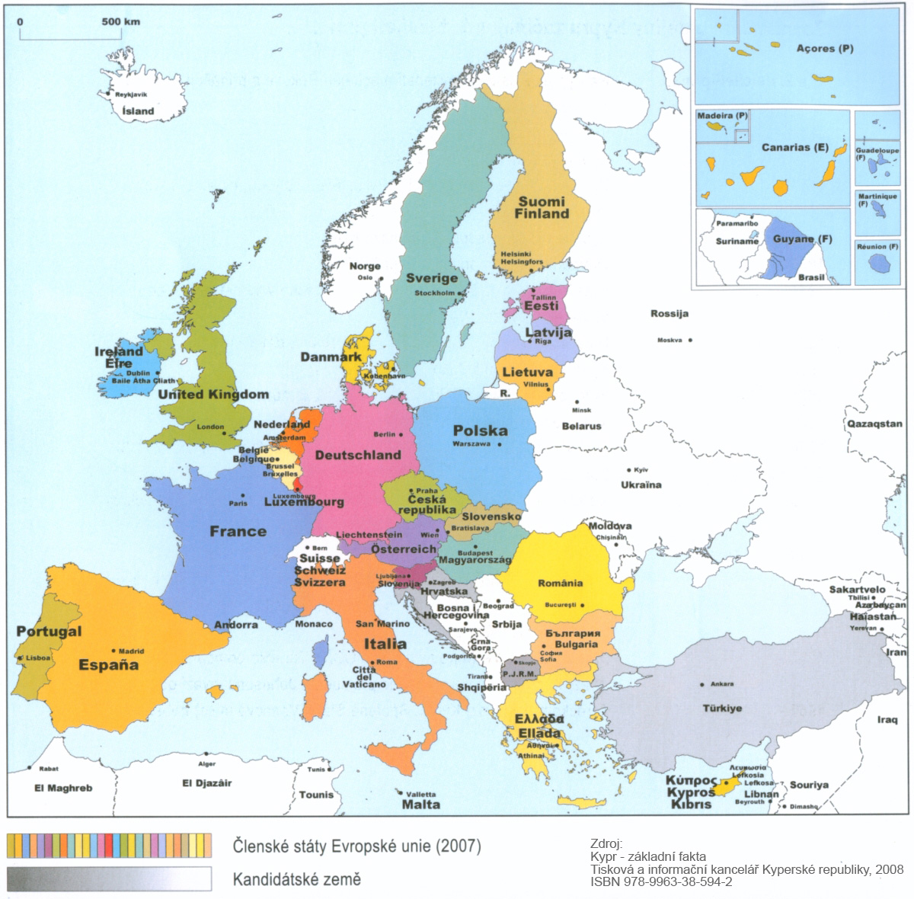
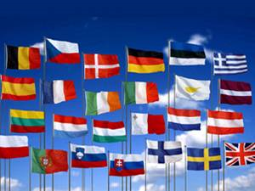
V roce 2007 do EU patřilo 27 evropských států.
ČR se stala členem EU 1. května 2004.

Slide 5
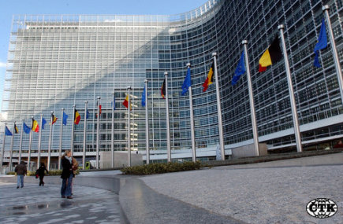
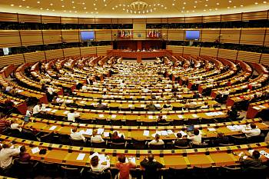
Sídlo evropského parlamentu EU je v Bruselu
(v Belgii).

Slide 6

Symboly EU
Vlajka
modrá barva jako symbol naděje
12 hvězd jako symbol dokonalosti
(12 je měsíců v roce, 12 je hodin…)

Slide 7
Symboly EU
Hymna
Ludwig van Beethoven – Óda na radost
- myšlenka rovnosti, bratrství

Slide 8


Symboly EU
Státní svátek – Den Evropy
9. května
Evropské motto:
„Jednotná v rozmanitosti“

Slide 9
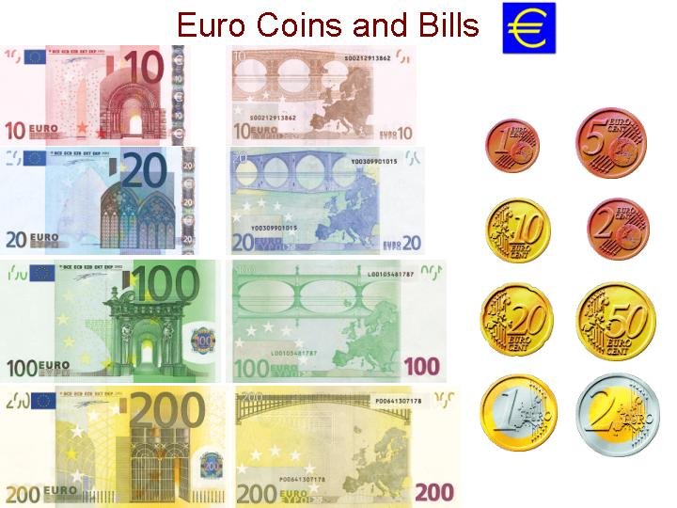
Symboly EU
EURO
- na líci: členské státy EU
- na rubu: národní výjevy

Slide 10
Kvíz - opakování
Kolik členských států má EU?
27
25
7
Od kterého roku je ČR členem EU?
1995
2007
2004

Slide 11
V jaké zemi sídlí evropský parlament?
V ČR
V Belgii
Ve Francii
Kolik je hvězd na evropské vlajce?
12
15
4
Čeho je modrá barva na vlajce symbolem?
lásky
rovnosti
naděje

Slide 12
Kdo složil melodii evropské hymny?
Mozart
Beethoven
Svěrák
Jaký je název této hymny?
Píseň pro radost
Hymna radosti
Óda na radost
Jaká je měna EU?
euro
koruna
dolar

Slide 13
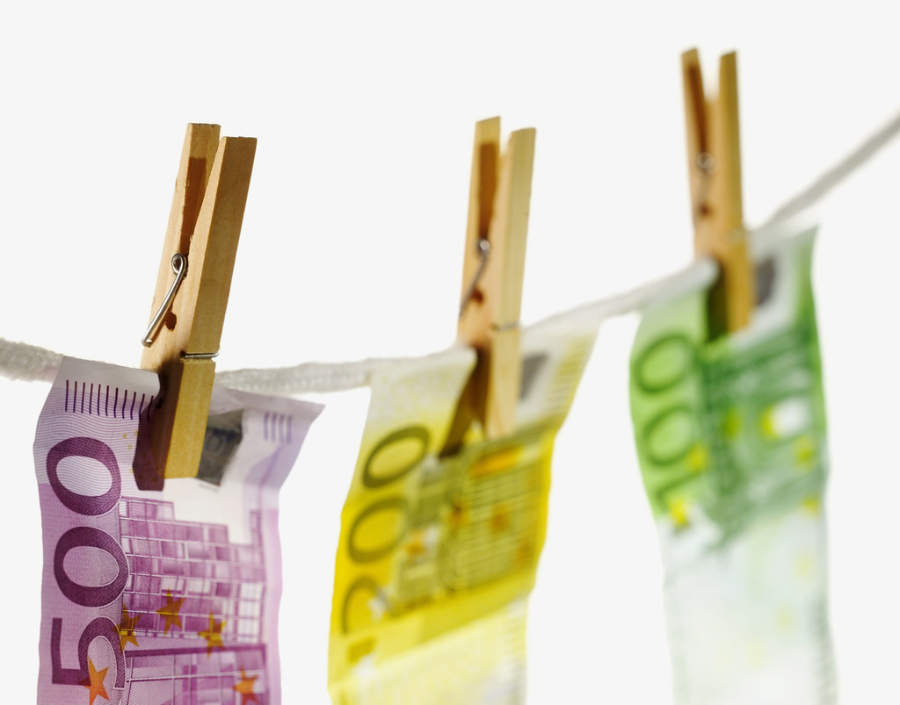
Poznáš, co je na obrázku?

Slide 16
Použité obrázky:
http://www.aryja.cz/obrazky_fotogalerie/detail/mapa-evropy-v.jpg
http://portal.uur.cz/images/mapa-EU.jpg
http://nd01.jxs.cz/808/773/6cb39cedcd_13362998_o2.jpg
http://i3.cn.cz/14/1167994155_200701050204_EEEEUR_1.jpg
http://mm.denik.cz/64/d1/brusel_eu_parlament_denik_clanek_solo.jpg
http://www.dvorek.eu/dwn/1003/25234cs_CZI_euro.jpg
Použité zdroje:
http://www.euroskop.cz/51/1102/1491/clanek/audio/statni-hymny-clenskych-statu/
Chalupa, P. Vlastivěda 5 – ČR jako součást Evropy. Brno: Nová škola, 2006. 79 s.
http://ec.europa.eu/ceskarepublika/abc/symbols/index_cs.htm

